Slide 1
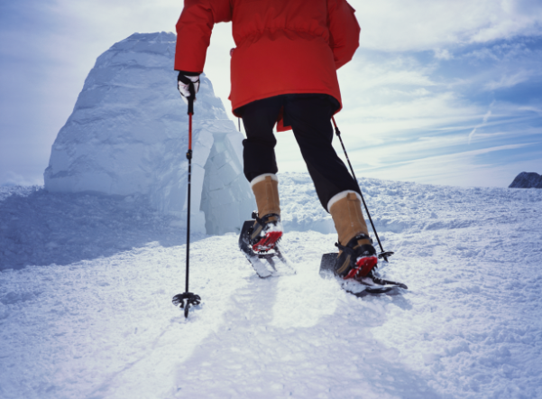
Как выстроить оптимальный путь развития и избежать ловушки на пути бережливости
Давыдова Н.С., руководитель проекта ПСР, доктор экономических наук

Slide 2
Пирамида бережливого мышления
Идеи, ценности
Принципы ПС
Цели
Решение проблем
Методы и инструменты

Slide 3
Модель бережливой личности

Slide 5
Выработка дофамина в бережливом управлении
Гормон достижения цели!
Перспектива достижения цели стимулирует выработку дофамина. В бережливом управлении у нас есть цели и проекты.
Достигнув цели или просто осознавая ее, человек испытывает ощущение внутренней удовлетворенности. И поэтому мы заставляем себя снова и снова совершать те действия, которые обеспечивают возникновение этого чувства.
Уровень цели: амбициозный, но не фантастичный!
Отмечайте даже маленькие победы.
Просто наслаждайтесь мгновением триумфа и двигайтесь вперед». К новым победам!

Slide 6
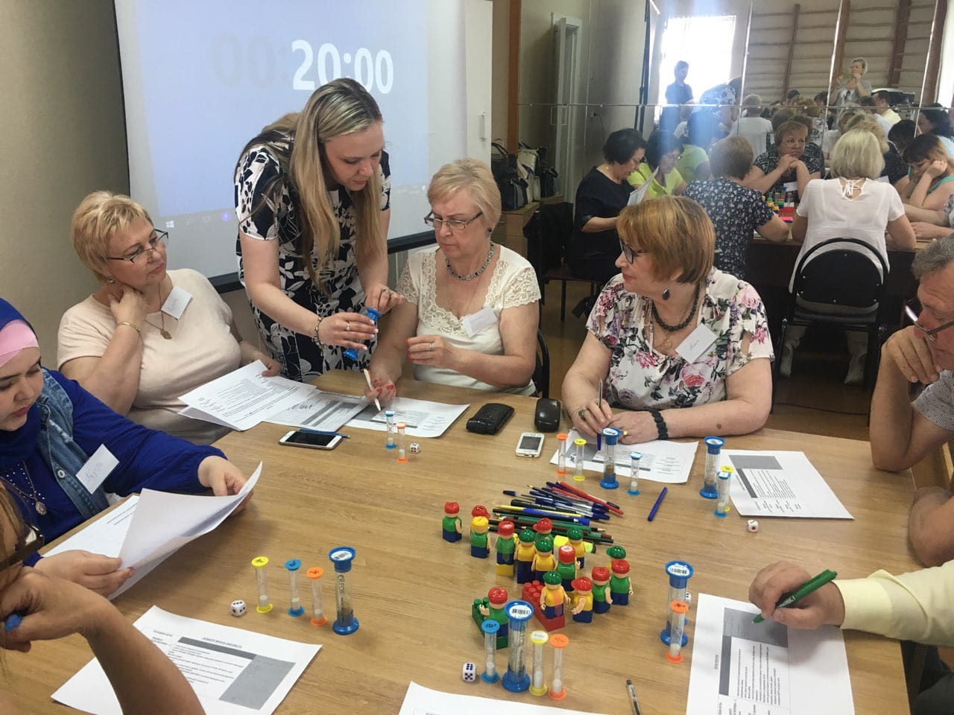
Выработка окситоцина в бережливом управлении
Кружки качества
Работа в малых группах
Кроссфункциональные команды
Что озвучивают люди в бережливом управлении?
«Мы наконец-то узнали друг друга»!
«Какие чудесные люди у нас работают!»
«Мы стали ближе друг к другу!»
«С какой неожиданной доброй стороны раскрылся наш коллега N. Мы и не думали, что он такой»

Slide 7
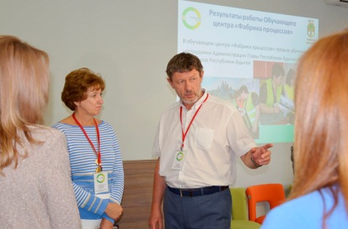
Выработка серотонина в бережливом управлении
Гормон тщеславия.
Создается у человека, когда он ощущает уважение со стороны окружающих.
Серотонин дарит нам чувство собственной важности.
Уважение к человеку – суть и основа бережливого производства.
Мы испытываем гордость за успехи и достижения наших коллег.
Мы отмечаем вклад в проект каждого члена рабочей группы.
Каждый человек значим для нас!

Slide 8
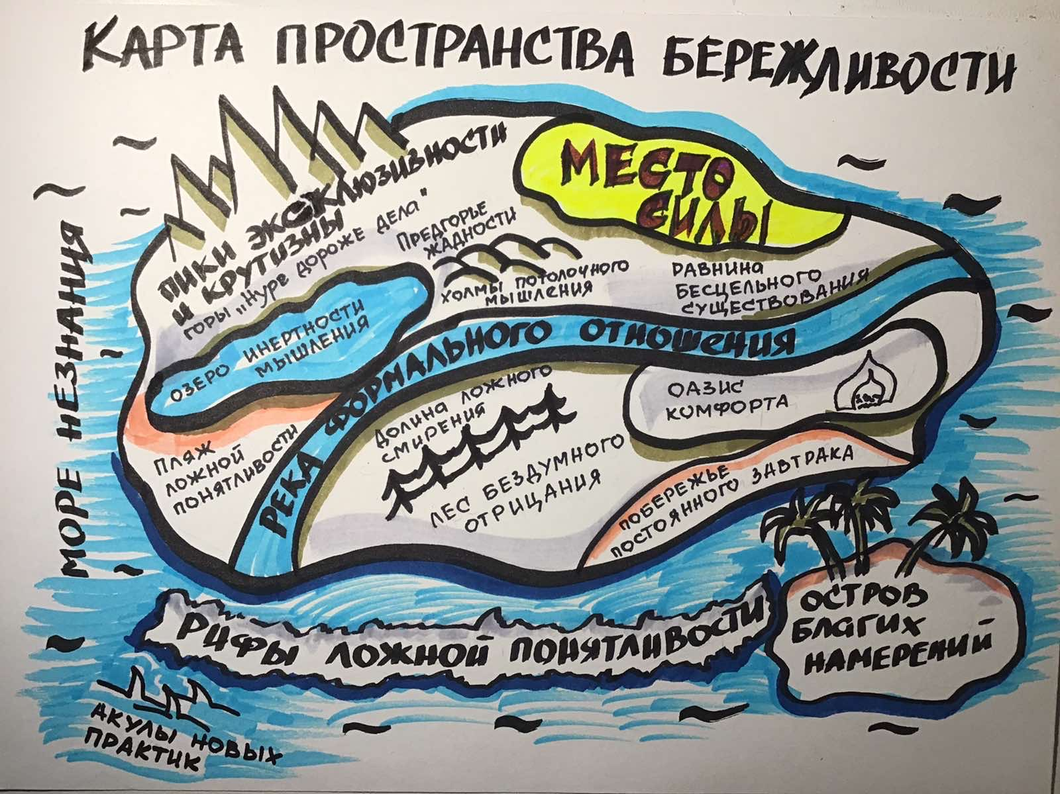
Карта пространства бережливости с указанием ловушек

Slide 9
1 ловушка. Ложная понятливость
Ключевые фразы:
«В принципе все понятно»
«Это про НОТ, это про СМК»
«Это про открытую регистратуру, …»
«ВСЕ это нас это есть»
«Мы это проходили» (важно – не делали)
Следствие:
раз понятно, то и делать не надо.
Механизмы преодоления:
открытое сознание.

Slide 10
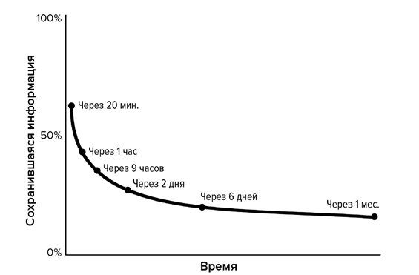
2 ловушка. Постоянный завтрак
Ключевые фразы:
«Подумаю об этом завтра»
ПРИХОДИТЕ ЗАВТРА!
Следствие:
завтра не наступает никогда.
Механизмы преодоления:
можно управлять здесь и сейчас.

Slide 11
3 ловушка. Бездумное отрицание
Ключевые фразы:
«НЕТ, это не для нас»
«Мы так делали всегда!»
«Мы не хотим»
«Мы знаем, что у нас все хорошо»
Следствие:
мозг не думает в этом направлении.
Механизмы преодоления:
дать шанс и разрешение мозгу подумать.

Slide 12
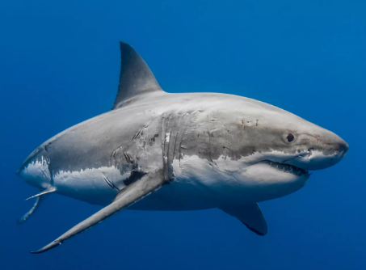
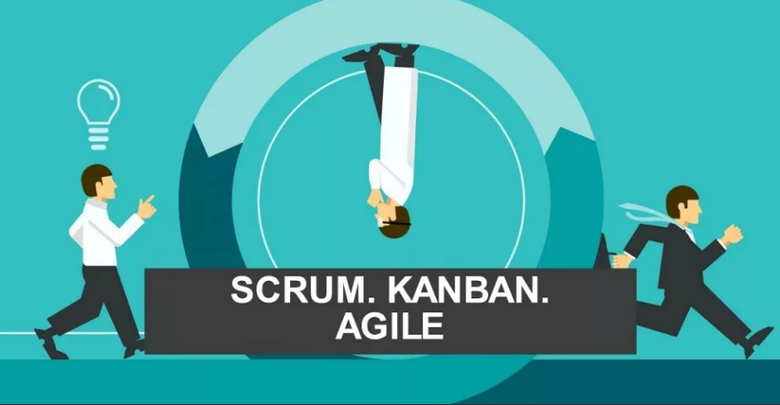
4 ловушка. Стремление к поверхностной новизне. Акулы новых практик
Ключевые фразы:
«Бережливое устарело, надо ВНЕДРЯТЬ новые практики»
Следствие:
скачем, как зайцы.
люди устают!
Механизмы преодоления:
постепенное освоение нового и мудрая интеграция современных методик.

Slide 13
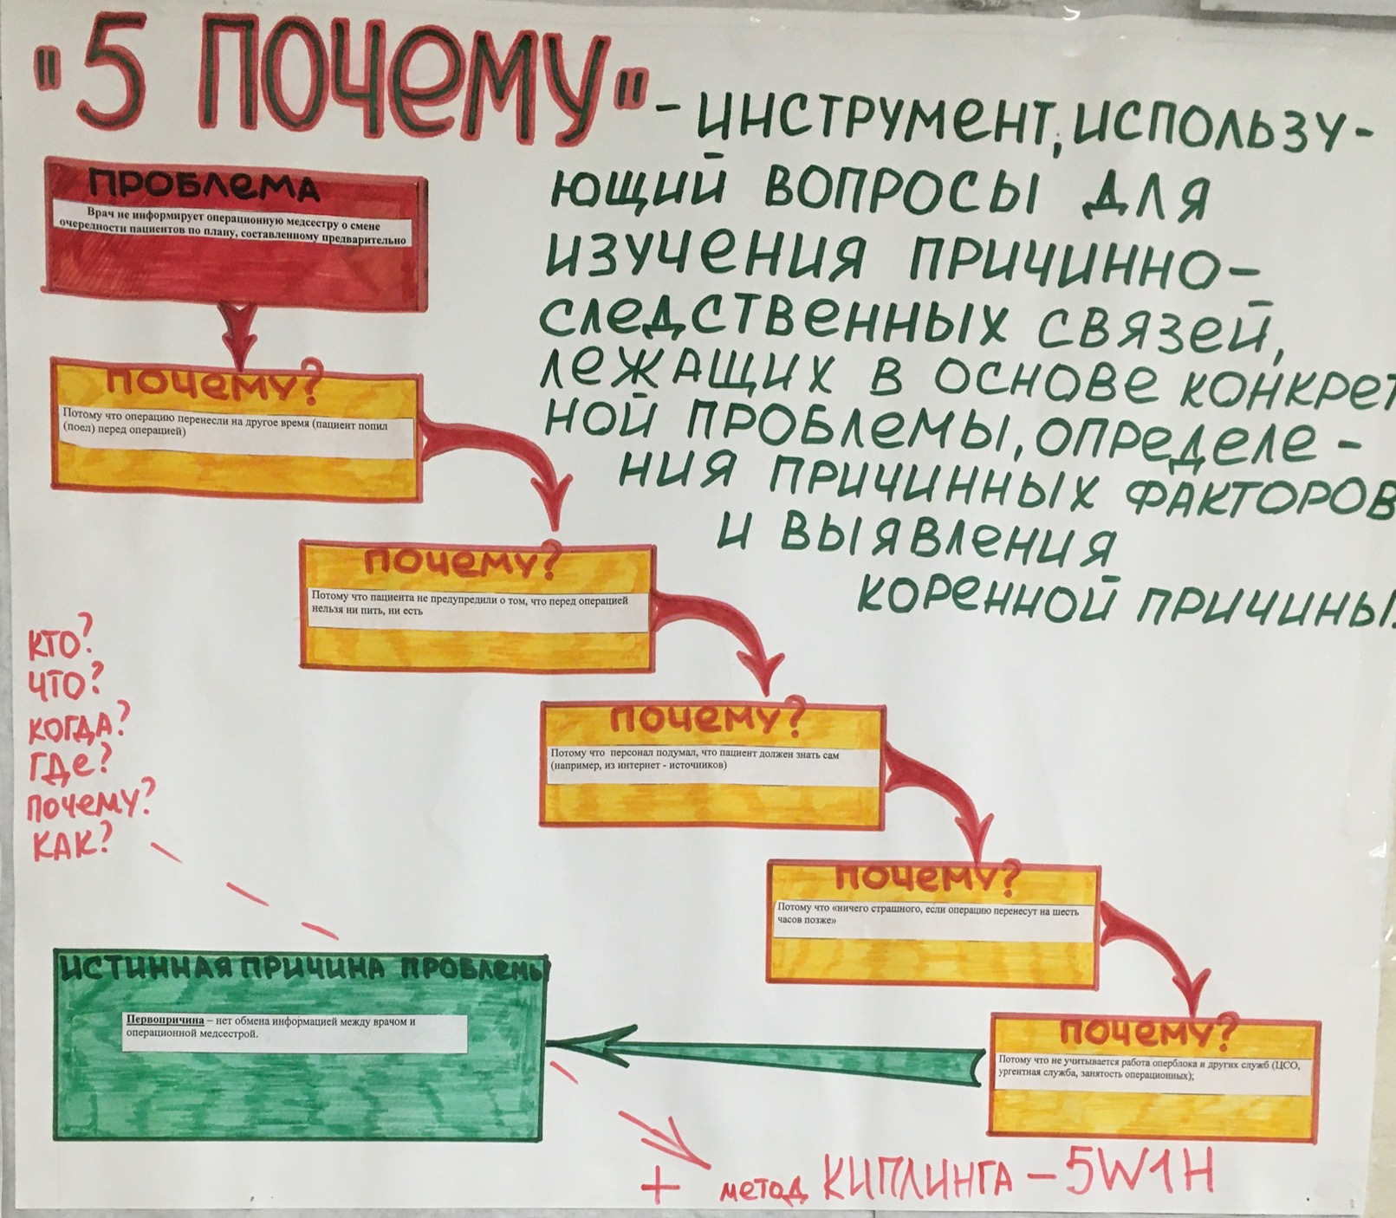
5 ловушка. Hype дороже дела
Ключевые фразы:
«Мы тут за ночь красоту наведем»
«Надо 5W1H, будет»
«Вы приходите через 10 минут, мы 5С сделаем»
Следствие:
песни о бережливости. Ты, барин, спой, а мы подпоем! (Иван Васильевич меняет профессию)
Механизмы преодоления:
БЫТЬ, а не казаться. Партнерская проверка качества бережливых образцов.

Slide 14
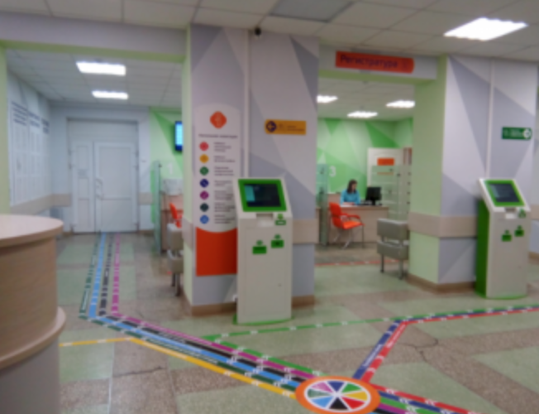
6 ловушка. Формальное отношение
Ключевые фразы:
«Это временно»
«Это когда-нибудь закончится»
«Надо потерпеть и сделать вид»
«Что Вас не устраивает, мы даже стрелочки нарисовали?!??»
Следствие:
объект (и ЛЮДИ) не развивается.
двойные стандарты.
паспорт проекта как под копирку.
Механизмы преодоления:
показать, что бережливость – это навсегда.

Slide 15
Уровни понимания и погружения в бережливость
Логическое понимание
Понимание характера и важности проблемы
Умственное принятие
Осознание логичности проводимых изменений
Подсознательный уровень
Внутреннее согласие провести изменение. Убеждение, идущее от души.
Реализация

Slide 16
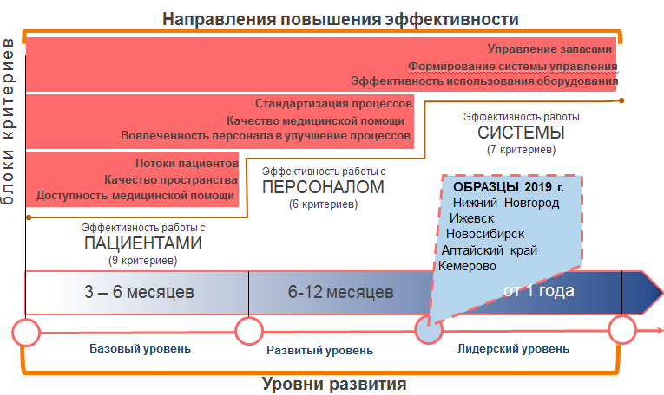
7 ловушка. Инертность мышления
Ключевые фразы:
«Посмотрите, сколько много у нас проектов»
«Мы так много всего сделали»
Следствие:
Вторая и третья волна проектов идет по аналогии с 1 волной
Вширь, а не вглубь.
Проект ради проекта.
Механизмы преодоления:
Ставить цели.
Проект для достижения цели
Переходить к проектам следующего уровня.

Slide 17
8 ловушка. Эксклюзивность и крутизна
Ключевые фразы:
Мы особенные. Мы лучшие!
Мы это уже проходили!
Стандарт – не для нас.
Следствие:
Говорим о прошлых успехах.
Остановка в развитии.
Нет текущих проектов и проектов в разработке.
Механизмы преодоления:
Не расслабляемся! Прошлые заслуги – не в счет!
Делаем новые проекты нового качества и новой глубины.

Slide 18
9 ловушка. Потолочного мышления
Ключевые фразы:
«Это все!». «Мы все переделали»
«Мы не знаем, что еще сделать»
Следствие:
Остановка
Реализация типовых проектов
Механизмы преодоления:
Дискомфорт, связанный с изменением (разрушением, трансформацией) картины мира. Возможно ВСЕ!
Дискомфорт и страх при постановке новых амбициозных целей
Каждый раз – новые задачи! Отодвигаем потолок.
Показываем успехи других. Провокация на развитие. НЕ манипуляция!!!
Коучинг от ПСР.

Slide 19
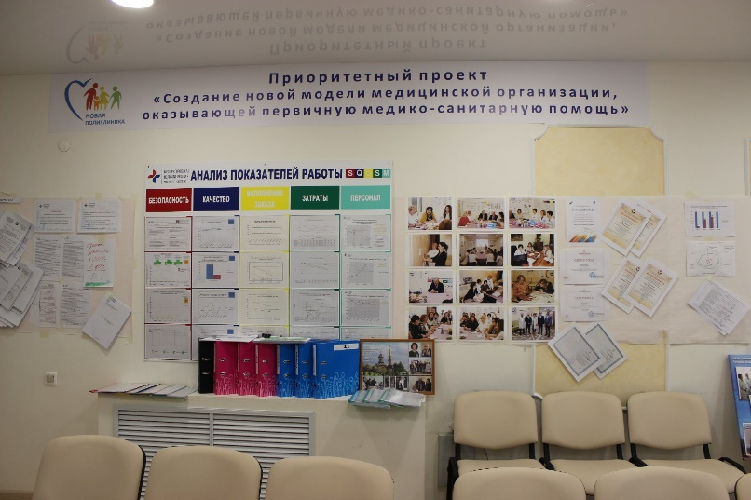
10 ловушка. Бесцельное существование
Ключевые фразы:
«У нас есть цель, она записана (указывается место)»
«Обещать – не значит жениться»
Следствие:
Проекты есть, но они не влияют кардинально на ситуацию.
Механизмы преодоления:
Управление по целям SQDCM.
Декомпозиция целей/
Хосин Канри
Открытие проектов на основании целей

Slide 20
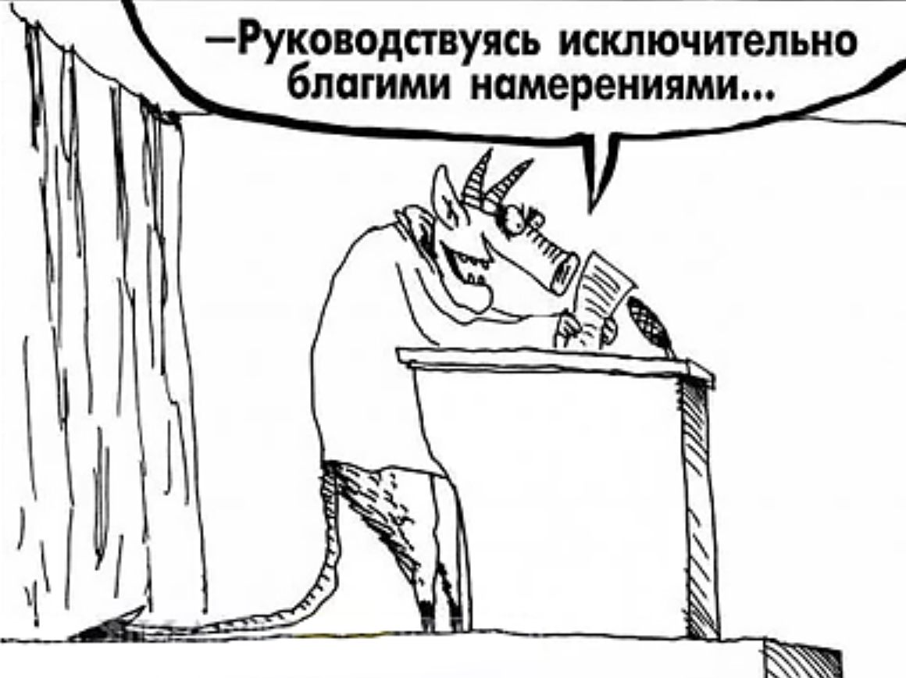
11. Остров благих намерений
Ключевые фразы:
«Со мной все в порядке. Вы это моему руководителю расскажите!»
Следствие:
В чужом глазу соломинка видна.
«Причинить добро»
Механизмы преодоления:
Начинать с себя!
Делать!

Slide 21
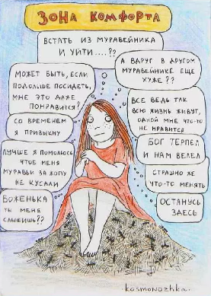
12. Оазис комфорта
Ключевые фразы:
«И так все хорошо»
«Мы потерпим. Еще и не такое было»
«Если начать менять, то будет еще хуже»
Следствие:
Отставание от тех, кто работает
Механизмы преодоления:
Выходить из зоны комфорта
Ставить амбициозные цели
Мечтать. Можно ВСЕ!

Slide 22
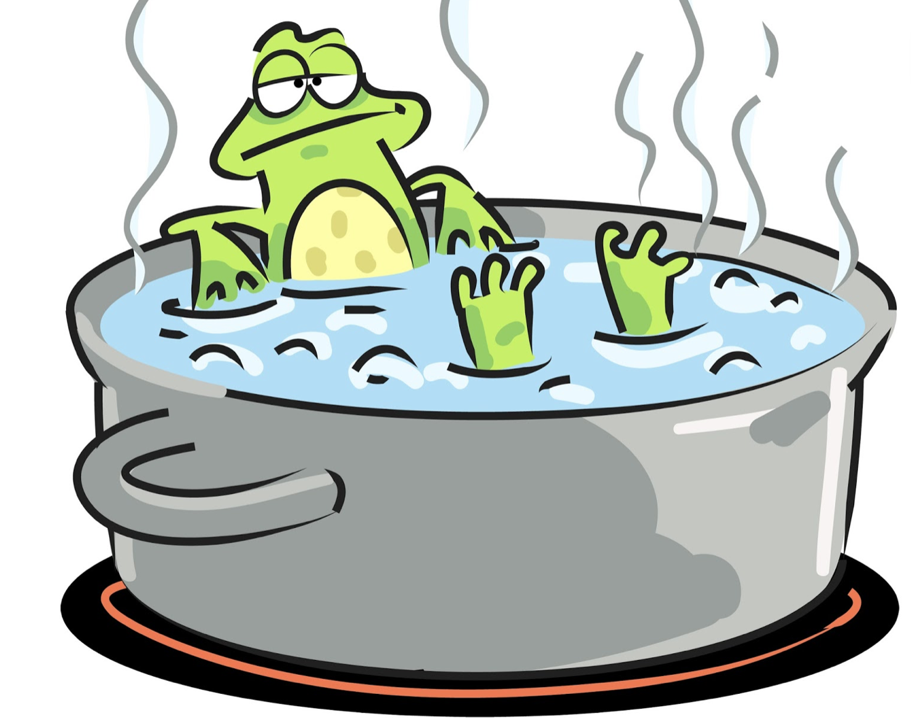
13. Ловушка ложного смирения
Ключевые фразы:
«Не так все ужасно».
«Вот у других еще хуже».
Следствие:
Вода становится все горячее…
Механизмы преодоления:
Наблюдение за ситуацией, прогнозирование хода развития событий, действовать!

Slide 23
14. Ловушка жадности
Ключевые фразы:
«Хотим обогнать и перегнать всех».
«Желаем сделать сразу и все»
Следствие:
Большое количество проектов.
Нехватка ресурсов.
Недостаток сил и энергии. Усталость.
Механизмы преодоления:
Бережем себя и людей.
Размеренность и неспешный бег.

Slide 24
Карта пространства бережливости

Slide 25
В мыслях и притчах

Slide 26
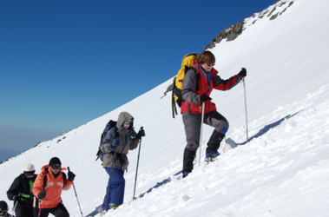
Спасибо за внимание!
Благодарю Вас!
Удачи в освоении пространства бережливости!

